Slide 1
Waarom moet ik dit leren?
Hoe we in de natuurkundeles vorm kunnen geven aan burgerschap

Slide 2
Welkom

Slide 3
Even voorstellen
Lodewijk:
docent Alphen aan den Rijn
vakdidacticus Delft
onderzoek: Didactiek van de quantummechanica, vakoverstijgende contexten
Hans:
docent Leiden
veel in NVOX, NTvN
Samen: nascholing quantumwereld

Slide 4
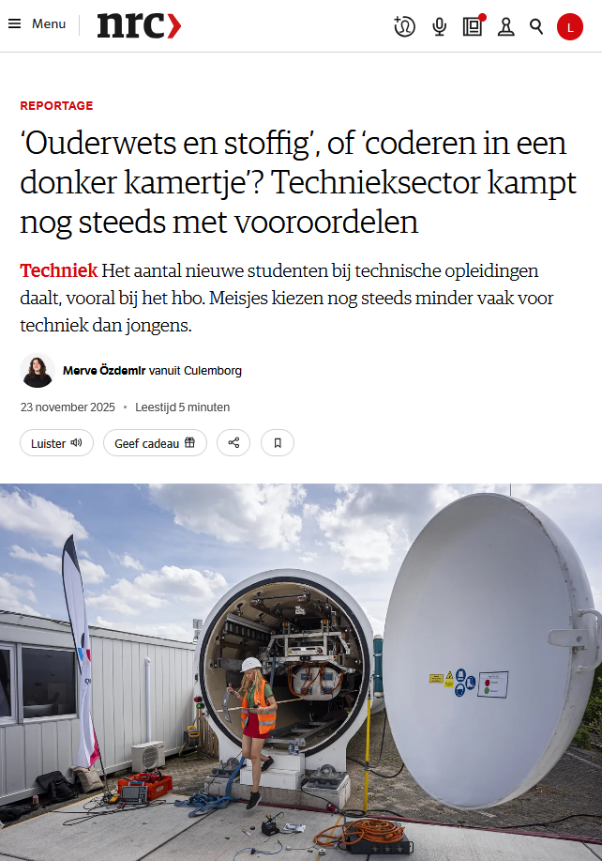
Belangrijkste conclusies:
Daling in instroom techniekopleidingen
Weinig keuze voor NT-profiel, vooral onder meisjes
Beeldvorming en stereotypes remmen instroom
Interesse in techniek moet vroeg worden gestimuleerd
Arbeidstekort vraagt bredere oplossingen
Notes:
Ai gegenereerde samenvatting (Copilot):
Daling in instroom techniekopleidingen Zowel hogescholen als universiteiten zien een afname van studenten in technische opleidingen (7,5% minder op hbo), wat problematisch is gezien het grote tekort aan technici, IT’ers en ingenieurs in Nederland.
Weinig keuze voor NT-profiel, vooral onder meisjes Slechts 8% van havoleerlingen kiest voor het NT-profiel, en daarvan is driekwart jongen. Meisjes kiezen minder vaak voor technische profielen, mede door wiskundeangst en negatieve stereotypes.
Beeldvorming en stereotypes remmen instroom Techniek wordt vaak gezien als moeilijk, ouderwets, vies en een mannenwereld. Dit beïnvloedt keuzes van jongeren, vooral meisjes en leerlingen met een lage sociaal-economische status.
Interesse in techniek moet vroeg worden gestimuleerd Campagnes richten zich nu vooral op jongeren die al een technische opleiding doen, maar dat is te laat. Vroege interventie op basisschool en rolmodellen zijn cruciaal om wiskundeangst en negatieve zelfbeelden te voorkomen.
Arbeidstekort vraagt bredere oplossingen Meer instroom in onderwijs alleen lost het tekort niet op. Er is ook behoefte aan internationaal talent, zij-instromers en betere zichtbaarheid van technische beroepen. De overheid investeert (129 miljoen euro) in versterking van techniekonderwijs via programma’s zoals Techkwadraat.

Slide 5
In deze werkgroep
Oude en nieuwe eindtermen studie & beroep
Nova Natuurkunde
Aanpak in de les
Aansluiten op de actualiteit
Conclusies

Slide 6
Burgerschap, studie en beroep
Subdomein A4: Studie en beroep
… aangeven op welke wijze natuurwetenschappelijke kennis in studie en beroep wordt gebruikt en mede op basis daarvan zijn belangstelling voor studies en beroepen onder woorden brengen.
Domein A Aard van de natuurwetenschappen en technologie
Eindterm 2 …toont inzicht in de totstandkoming en de gevolgen van de inzet van technologie.
Eindterm 3 …toont inzicht in de totstandkoming en betrouwbaarheid van wetenschappelijk kennis.
Eindterm 4 …beschrijft hoe natuurwetenschap en technologie worden beïnvloed.
Subdomein A2: Communiceren
…adequaat schriftelijk, mondeling en digitaal in het publieke domein communiceren over onderwerpen uit het desbetreffende vakgebied.
Domein D Vraagstukken
Eindterm 27 …past relevante denkwijzen, werkwijzen en natuurkundige concepten toe bij het werken aan maatschappelijke vraagstukken.
Eindterm 29 … past concepten uit dit examenprogramma toe in contexten.
Subdomein A9: Waarderen en oordelen
…kan in contexten een beargumen-teerd oordeel geven over een situatie in de natuur of een technische toepassing, en daarin onderscheid maken tussen wetenschappelijke argumenten, normatieve maatschappelijke overwegingen en persoonlijke opvattingen.
Notes:
Burgerschap, studie en beroep in oude (links) en nieuwe (rechts) eindtermen. Ook elementen uit kerndoelen burgerschap toevoegen? Zie: https://open.overheid.nl/documenten/d3a477b7-f1bc-4258-9dfa-60d22ac18604/file

Slide 7
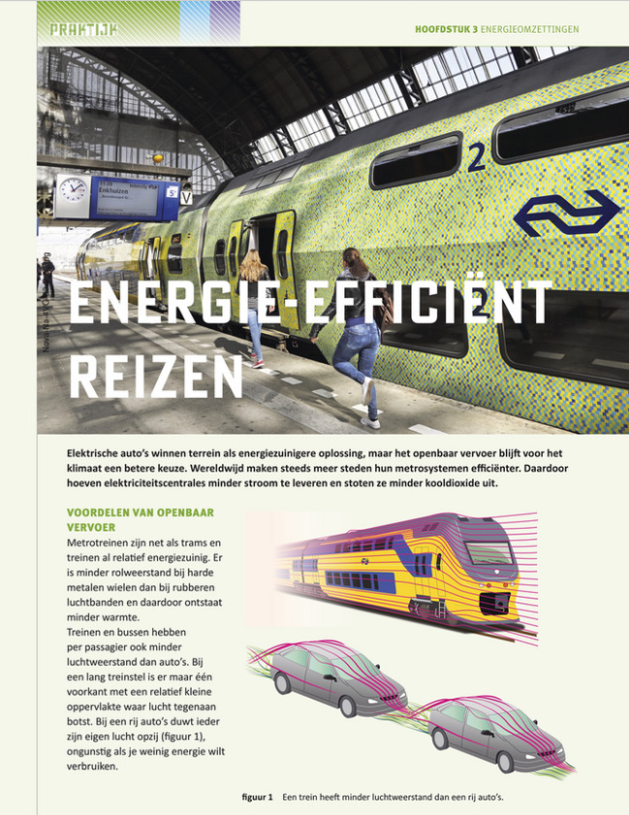
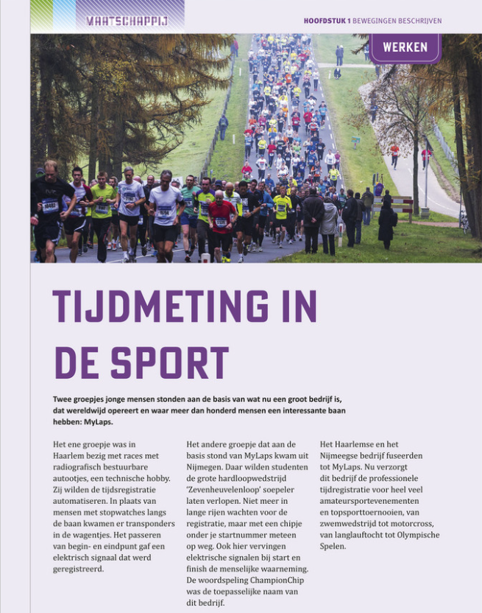
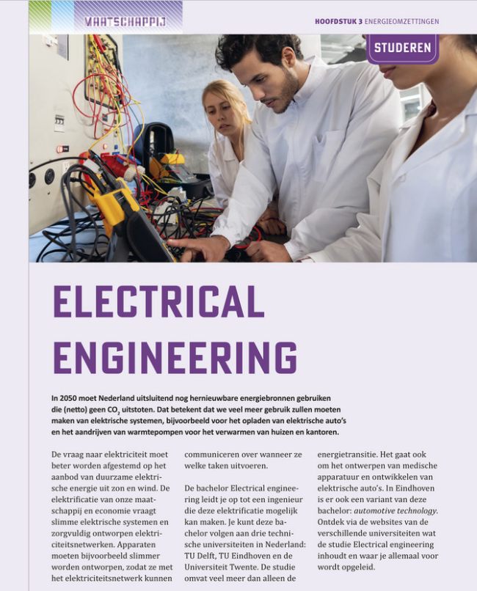
Nova Natuurkunde: praktijk en maatschappij

Slide 8
In de les
Als start of afsluiting van een hoofdstuk (P-deel)
Als keuze opdracht (verbreding of verdieping)
Zichtbaar in het boek: trekt aandacht leerlingen
Hele taak eerst

Slide 9
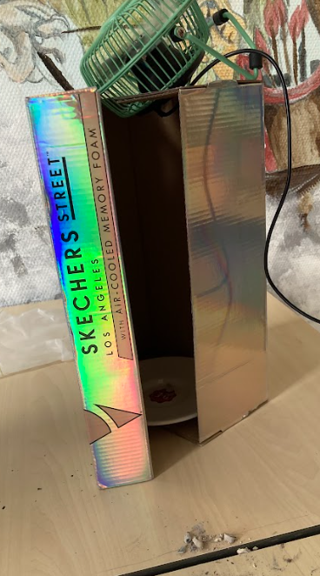
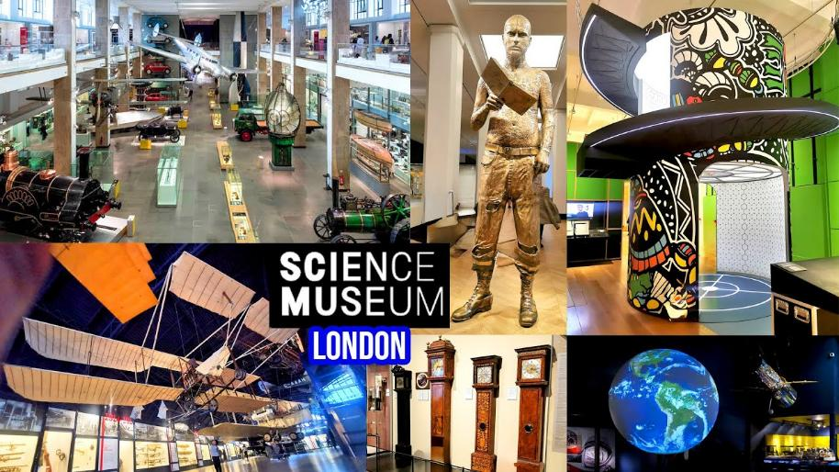
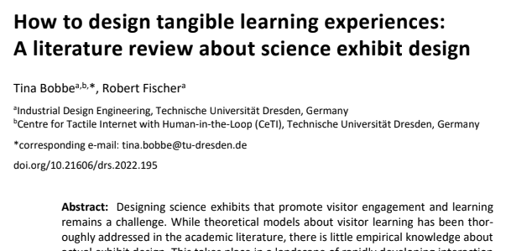
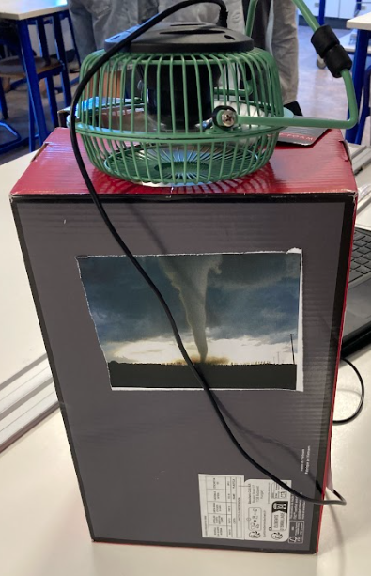
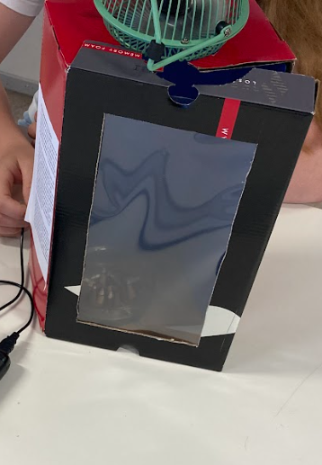
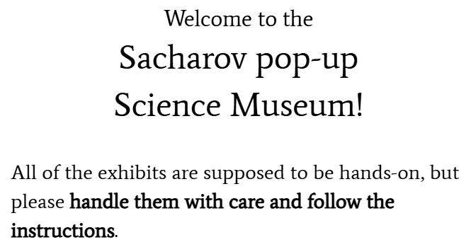
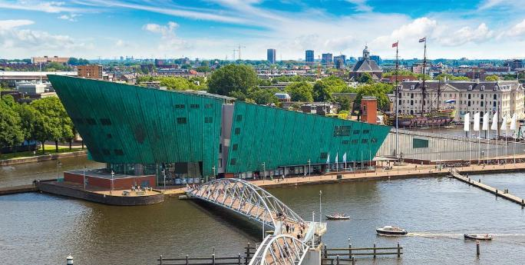

Ontwerpen: twee voorbeelden
protype
tornadosimulator
Notes:
Aanvullen met muziek-PO

Slide 10
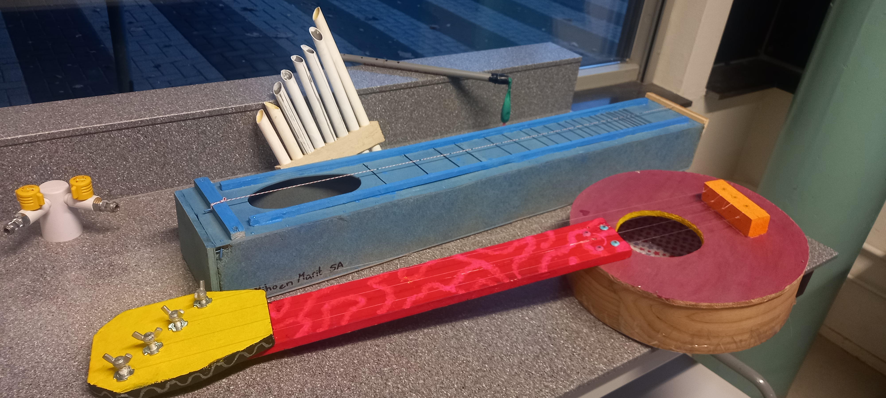

Slide 11
Uitwisselen
Turn & Talk
Wissel ontwerpopdrachten uit
Notes:
Ook uitwisselen hoe studiekeuze aan bod komt?

Slide 12


Slide 13
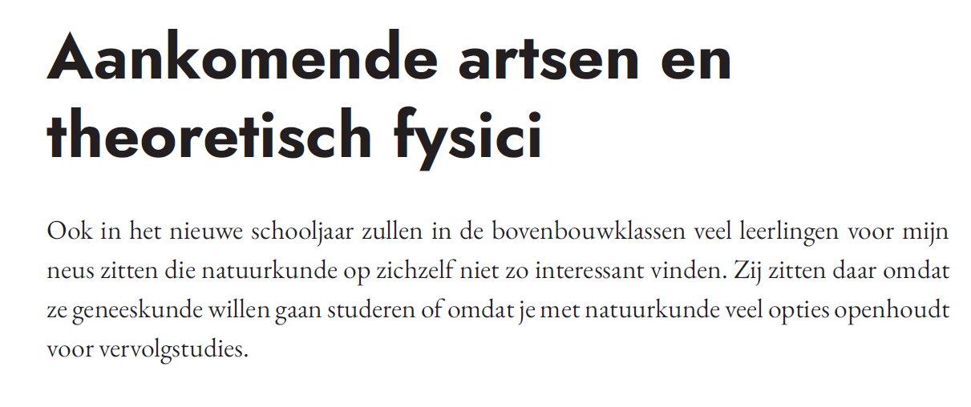

Slide 14
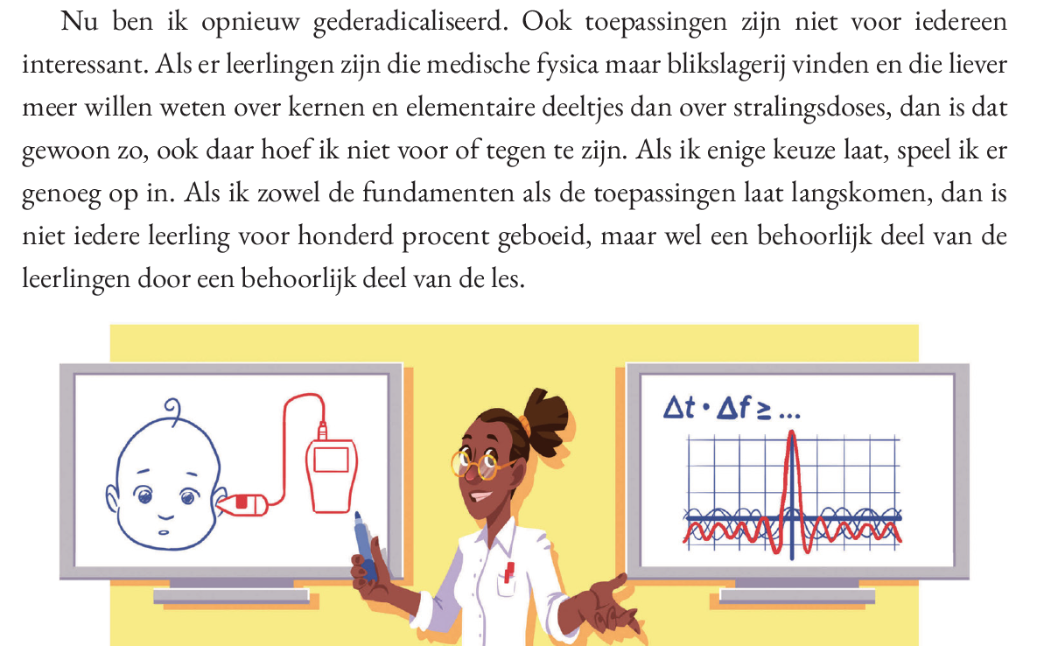

Slide 15
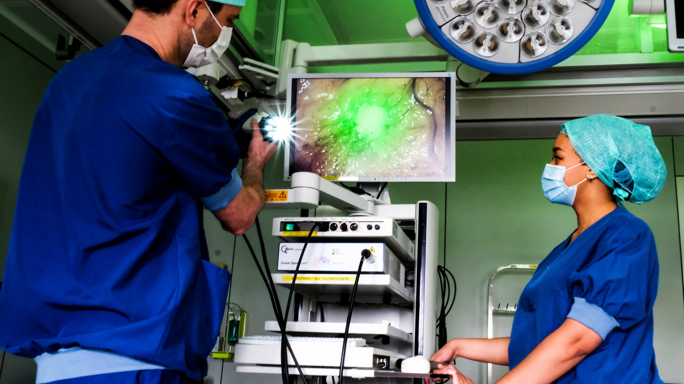

Slide 16
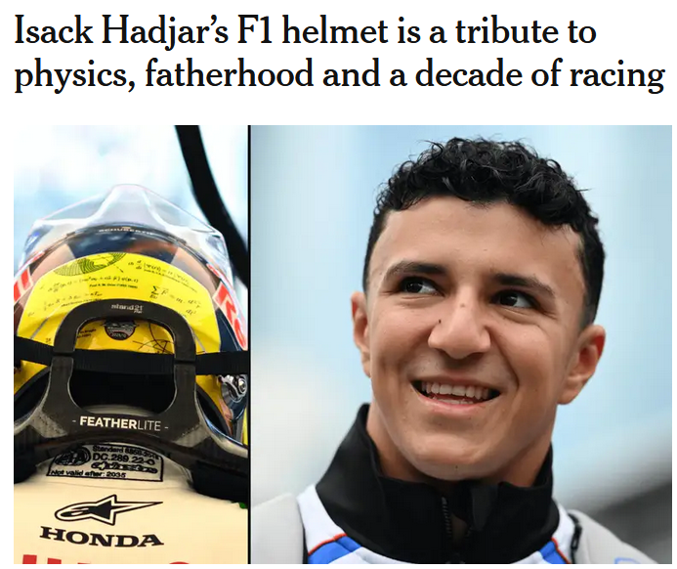
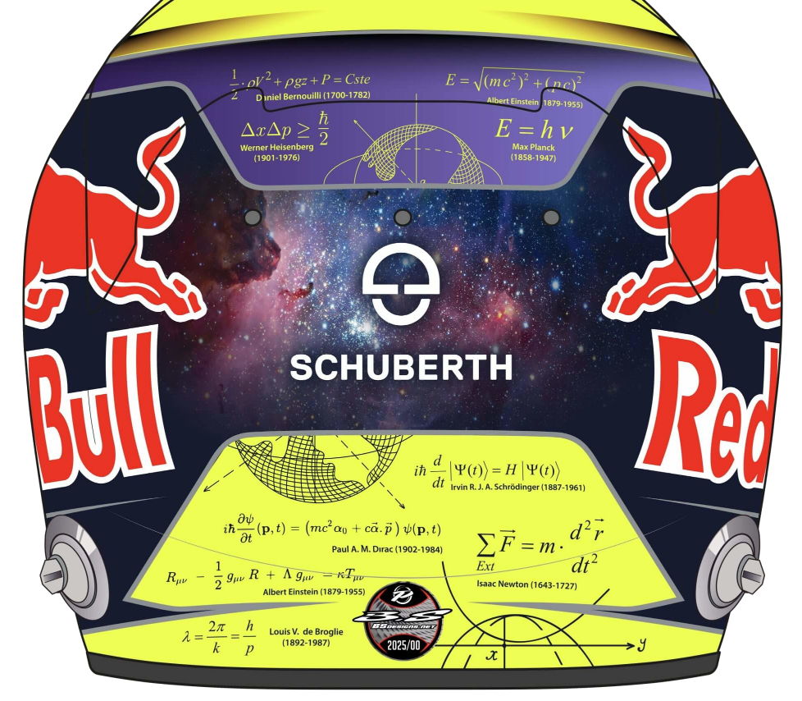
Bron: Racing Bulls
Bron: New York Times, The Athletic, 9 Oct. 2025

Slide 17
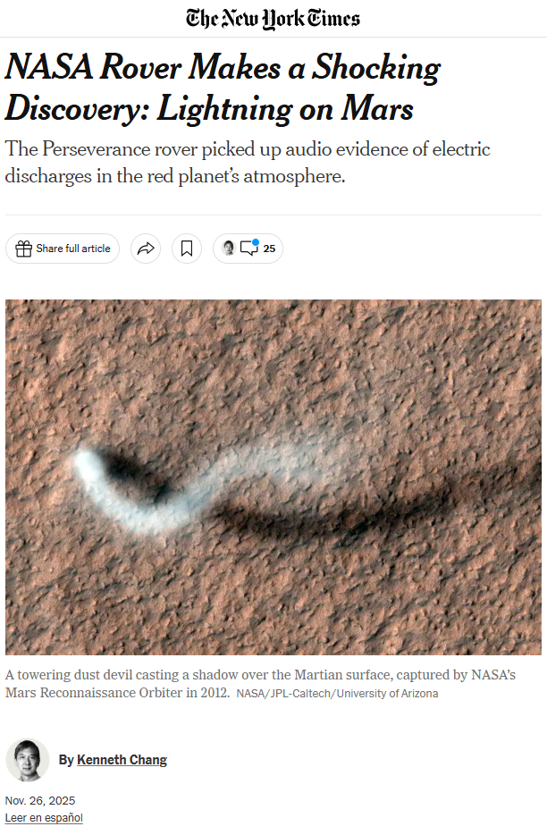
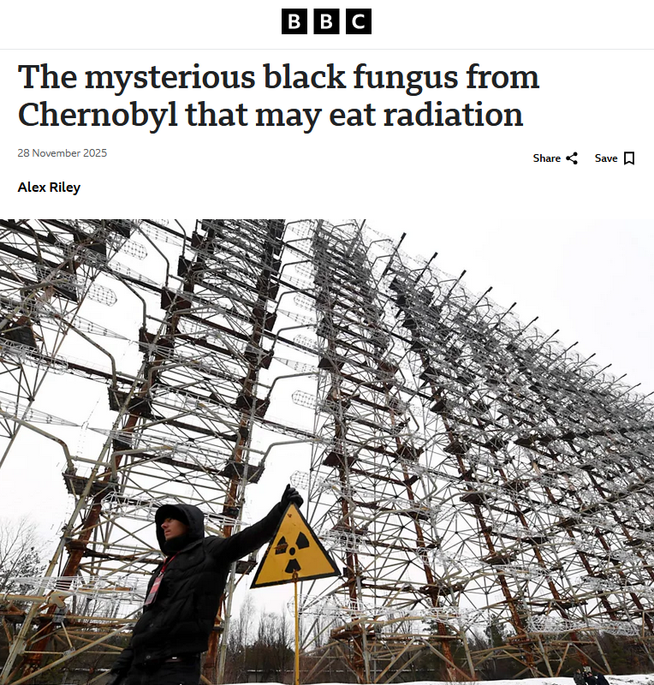
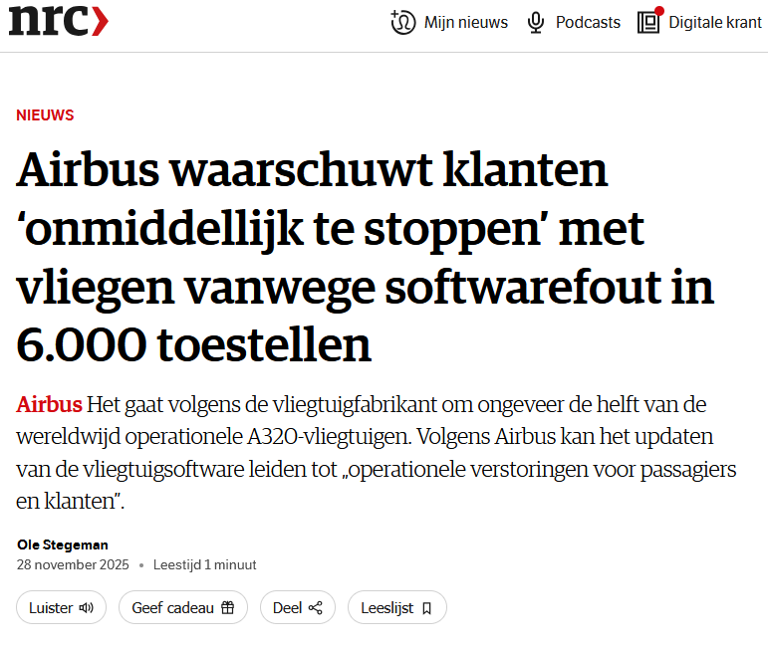
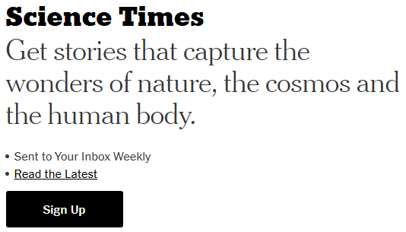
Gebruik de actualiteit
De software-update volgt op een incident met een A320-toestel van het Amerikaanse JetBlue Airways. Het toestel dat eind oktober op weg was van het Mexicaanse Cancún naar Newark (New Jersey) kreeg plotseling te maken met hoogteverlies. Uit de analyse van het incident bleek dat de besturing van het vliegtuig werd verstoord door „intense zonnestraling”.
Notes:
Hier ook nog Exaktueel noemen?

Slide 18
Hoe de actualiteit inzetten?
Genoeg aanbod! Kies wat inhoudelijk aansluit
Laat leerlingen in de klas lezen
Formuleer en verzamel vragen
Differentieer
Keer regelmatig terug naar vragen en artikel

Slide 19
Conclusies
Koppel inhoud en vaardigheden
Kies slim voorbeelden/contexten
Denk aan verschillen tussen leerlingen: interesses, motivatie…

